Slide 1
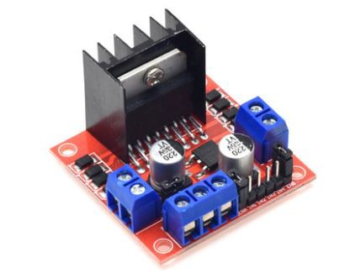

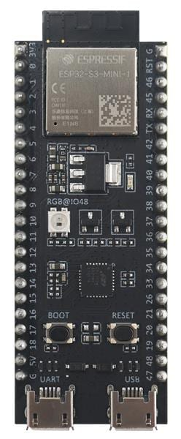
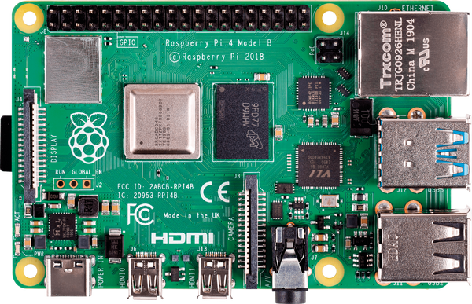

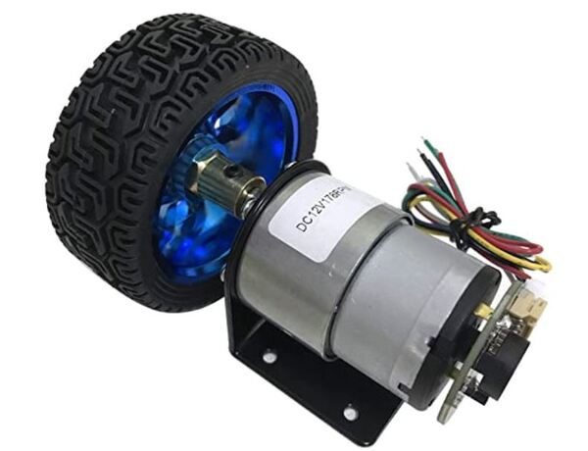
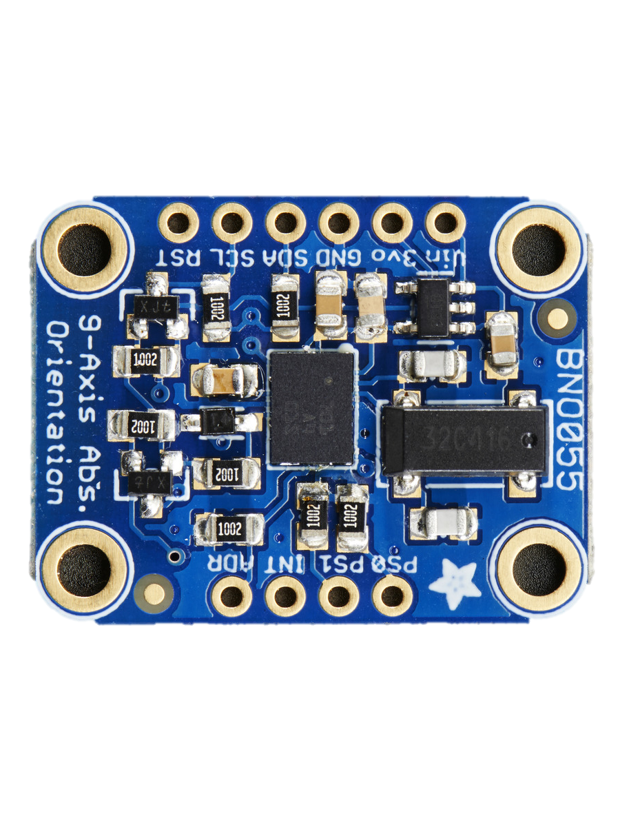

ROBOT
Interrupts
PWM
Serial
I2C
Other

Slide 2
Indicador
derecha
Signo
derecha
Medida
derecha
Indicador izquierda
Signo
izquierda
Medida
izquierda
terminador
terminador
1 byte
1 byte
4 bytes
1 byte
1 bytes
1 byte
4 bytes
1 byte

